Slide 1

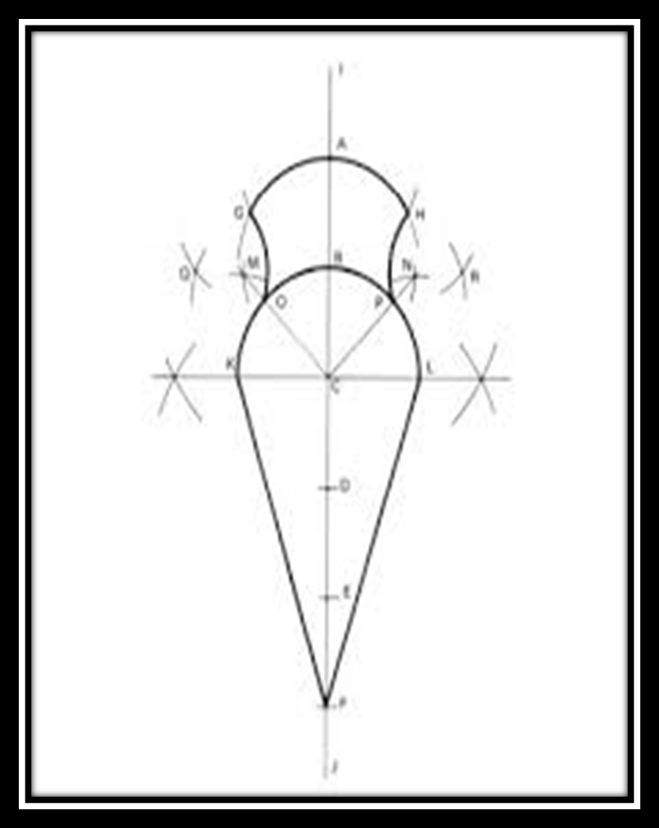
Coloque o Título da sua Pesquisa
Nome Completo primeiro autor, e-mail.
Nome Completo segundo autor, e-mail.
…
Nome Completo orientado, e-mail.
Universidade Estadual do Centro-Oeste - UNICENTRO
Introdução
Apresente o tema, exponha o problema de pesquisa (seja breve, procure usar quatro ou cinco linhas).
Objetivo(s)
O presente estudo tem por objetivo... (coloque o objetivo). Se quiser, pode colocá-lo na Introdução.
Metodologia
Descreva brevemente a metodologia utilizada no trabalho.
Figura 1/Tabela 1/Quadro1: Título
Fonte:
Figura 2: (se houver) Titulo:
Fonte:
Conclusões/Considerações Finais
Relate as conclusões do seu trabalho
Agradecimentos
Referências
Você pode nesse campo agradecer uma pessoa e/ou instituição que apoiou o projeto.
Indique as principais referências utilizadas no trabalho, conforme as normas da ABNT.
Notes:
1

